Slide 1
মাধ্যমিক গণিত শিক্ষণ
বিষয়ঃ সেট, সেটের প্রকারভেদ ও কার্যবিধি
স্বাগতম

Slide 2
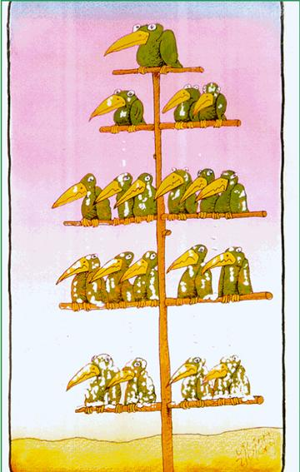
আচরণিক উদ্দেশ্য
উদাহরণসহ বিভিন্ন প্রকার সেটের ব্যাখ্যা দিতে পারবে।
সংযোগ সেট ও ছেদ সেটের ব্যাখ্যা দিতে পারবে।
পূরক সেট ও অন্তর সেটের পার্থক্য নিরূপণ করতে পারবে।
ভেন চিত্রে সেটের কার্যবিধি সম্পাদন করতে পারবে।

Slide 3

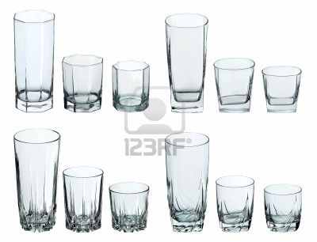
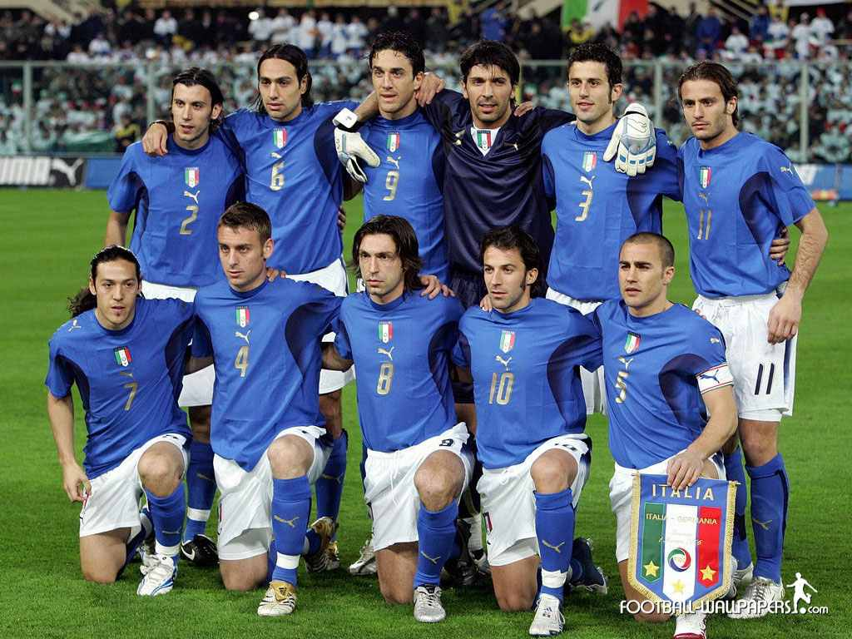
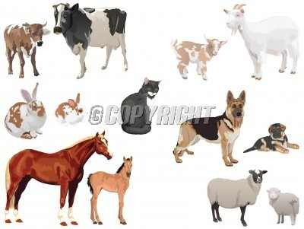

Slide 4
সেট

Slide 5
সেট
সাধারণভাবে, বিভিন্ন বস্তুর সুনির্ধারিত সংগ্রহকে সেট বলা হয়।
অন্তর্ভুক্ত বস্তুসমূহকে ঐ সেটের উপাদান বা সদস্য বলা হয়।
সাধারণত ইংরেজি বড় অক্ষর A, B, C, X, Y, Z ইত্যাদি দ্বারা সেটের নামকরণ করা হয়।

Slide 6



সেটের বিভিন্নতা

Slide 7
অসীম সেট
সসীম সেট
উপাদানসমূহ অগণিত
A= {1, 2, 3, …….}
উপাদানসমূহ সীমিত
B= {1, 2, 3, 4}

Slide 8

A
B
A U B
সংযোগ সেট

Slide 9
ছেদ সেট
A
B
A ∩ B

Slide 10

পূরক সেট
U
A
A’

Slide 11
অন্তর সেট
A
B
A – B

Slide 12
জোড়ায় কাজ
অসীম সেট ও সসীম সেটের পাঁচটি উদাহরণ লিখ

Slide 13
দলীয় কাজ
U = {1, 2, 3, 4, 5, 6,৭}
A = {1, 2, 3}, B = {2, 4, 5} এবং C = {4, 6, 7} হয়, তবে নিম্নলিখিত সেটগুলো নির্ণয় কর।
A B
A ∩ C
A - B
C′
(A - B) ∩ C
A′ B′

Slide 14
মূল্যায়ন
পূরক সেট কী? উদাহরণ লিখ।
সার্বিক সেটের সংজ্ঞা দাও এবং ব্যাখ্যা কর।
সংযোগ সে কাকে বলে?

Slide 15
বাড়ীর কাজ
ভেনচিত্রের মাধ্যমে নিম্নলিখিত সমস্যাসমূহ সমাধান কর।
A = {x, y, z}, B = {a, b, x, y} হলে
A B
A ∩ B
B′

Slide 16
ধন্যবাদ

